Slide 1
Ministério da Educação
Centro Federal de Educação Tecnológica Celso Suckow da Fonseca
UNED Nova Friburgo
Curso Técnico em Informática Integrado ao Ensino Médio
Gerência de processos
Sistemas Operacionais
Prof. Bruno Policarpo Toledo Freitas
22 de abril de 2020
bruno.freitas@cefet-rj.br

Slide 2
Objetivos
Aprender teoria básica de processos
Instalar e desinstalar programas pela linha de comando utilizando GNU/Linux
Controlar a execução de processos em GNU/Linux

Slide 3
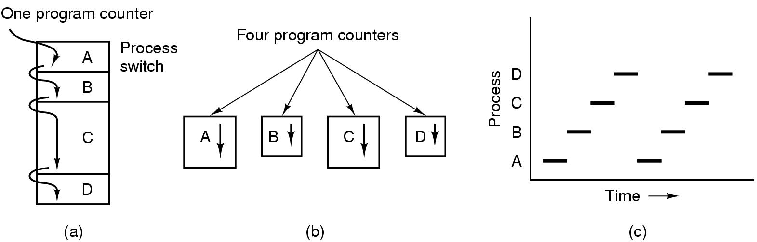
O modelo de processos
Computadores realizam a multiprogramação (multitasking)
  Visão da memória: multiprogramação de 4 programas
  Visão do programa: programas independentes e sequenciais
  Visão no tempo: apenas 1 programa está ativo por vez

Slide 4
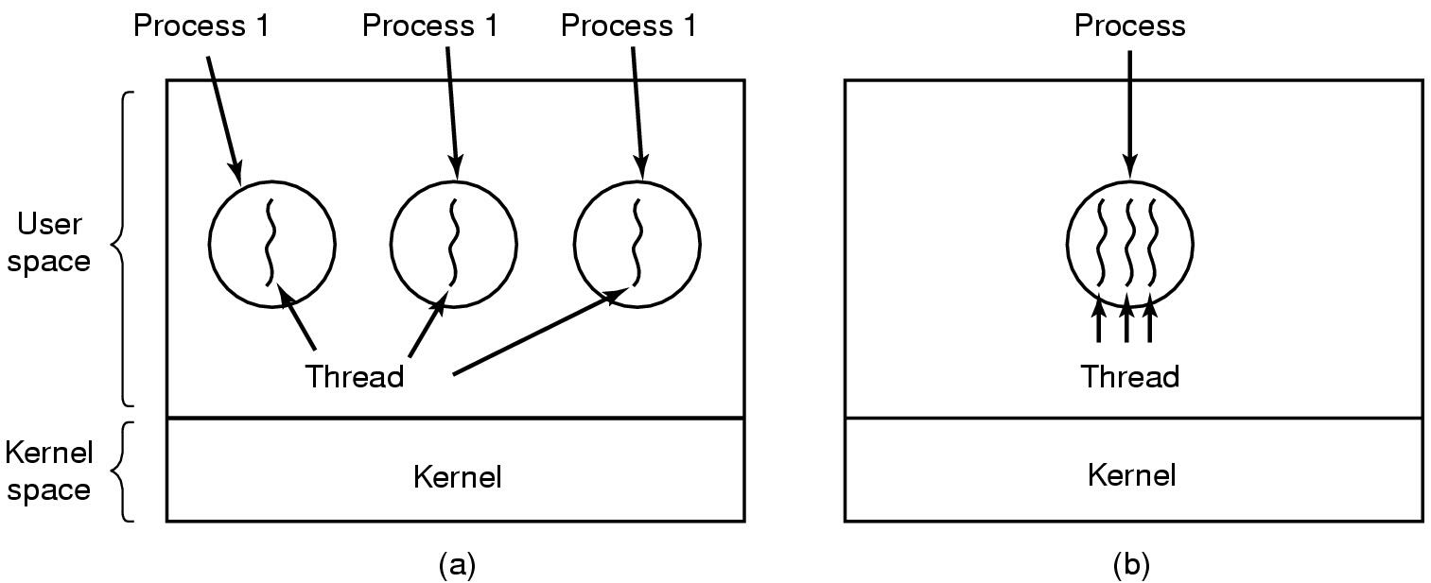
O modelo de Threads
Um processo sempre possui pelo menos 1 thread
Porém, processos podem possuir mais de 1 thread
  (a) 3 processos, cada um com 1 thread
  (b) Um processos com 3 threads

Slide 5
Instalação de pacotes
Comando | Descrição
apt-cache search [pacote] | Procura por um pacote
[sudo] apt-get install [pacote] | Instala o pacote
[sudo] apt-get remove [pacote] | Remove o pacote
[sudo] dpkg -i [pacote].deb | Instala um pacote baixado da internet
[sudo] dpkg -r [pacote] | Remove um pacote baixado da internet
Pacotes no apt sempre são em letra minúscula e sem espaços
Bibliotecas de programação começam com lib
Cabeçalhos de bibliotecas de programação terminam com -dev

Slide 6
Instalação de pacotes
Exemplo:
  codeblocks
  g++
  python

Slide 7
Criação de processos
Principais eventos que causam criação de processos:
  Inicialização do sistema
    Processos daemons (UNIX)
    Serviços (Windows)
  Execução de um criador de processos
  Usuário solicita criação de um processo
  Início de um processo de batch

Slide 8
Criação de processos (UNIX)
Um programa para ser executado no terminal precisa ser estar em alguma das pastas descritas na variável de ambiente $PATH
A configuração de uma variável de ambiente se faz por meio do comando export
  Sem ela, a variável é apagada após fechar o terminal
Exemplo de uso:
  export PATH=”$PATH:/home/bruno/bin”
  A ordem das pastas importa!

Slide 9
Criação de processos (UNIX)
Programas podem ser executados em foreground ou background
  Padrão: foreground
  Background: anexar & ao nome do programa
Para executar um programa pelo terminal, deve-se saber seu nome e ele deve estar na variável $PATH
Processos vs jobs
  Job é um processo iniciado em algum terminal
  Fechar um terminal termina todos os jobs dele

Slide 10
Criação de processos (Windows)
A variável PATH também existe em Windows
Painel de controle → Sistema → Configurações avançadas → Variáveis de ambiente

Slide 11
Processos em execução (UNIX)
Processos background (bg) e foreground (fg)
  CTRL+Z : pausa o processo
Desassociação de processos do terminal: disown
Programa ps
  ps -u [usuario]
  ps -e
  ps -aux
Programa top

Slide 12
Processos em execução (Windows)
Gerenciador de tarefas

Slide 13
Término de processos
Condições que terminam processos:
  Saída normal
    Retorno igual a 0
  Saída com erro
    Retorno != 0
  Erro fatal
  Morto por outro processo

Slide 14
Término de processos (UNIX)
Variável de ambiente $?
  Retorna o código de saída do último programa executado
[sudo] kill [SIGNAL] pid
  Envia um sinal ao processo pid
  Sem especificação termina o processo
[sudo] killall [nome]
  Mata todos os processos de nome nome

Slide 15
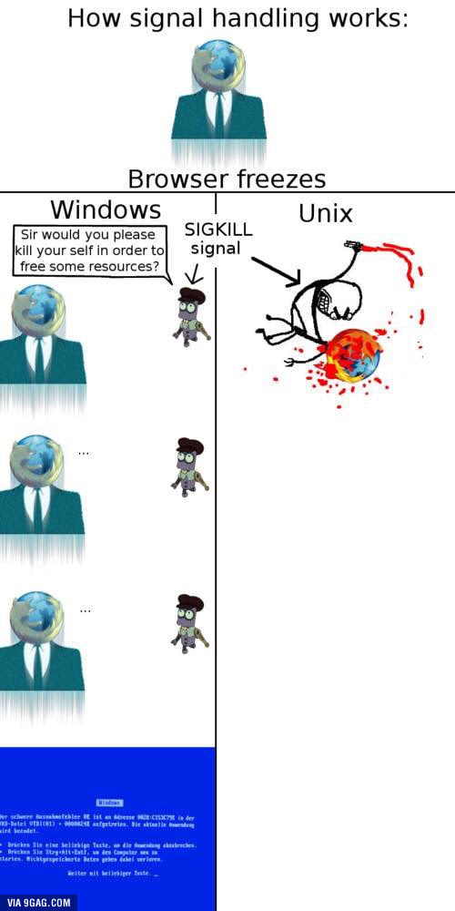

Slide 16
Exercício
Inicie o firefox em foreground
Pause a execução do programa. Inicie agora o chrome, e repita o exercício anterior.
Usando o ps, descubra o PID dos processos sendo executados
Execute o top. Os processos acima estão sendo executados? Porque?
Coloque agora o firefox em background e repita o exercício anterior. Ele agora está?
Desassocie o processo firefox do terminal. Você consegue pausar o processo firefox agora?
Termine o processo google-chrome. Verifique o código de saída do processo. Explique o valor obtido.

Slide 17
Referências
FILHO, João Eriberto Mota. Descobrindo o Linux: entenda o sistema operacional GNU/Linux. 3ª. ed. São Paulo: Novatec Editora, 2012.
  Capítulo 10: seção 10.22

Slide 18
Exercícios
Capítulo 2:
  1, 3, 4, 7, 8,10, 14, 17

Slide 19
Hierarquia de processos
Pais podem criar novos processos filhos, e filhos podem criar novos “netos”
Formam uma hieraquia
  Em UNIX: "Grupo de Processos"
Windows não possui conceito de hierarquia
  Todos os processos são iguais

Slide 20

Threads

Slide 21
Threads
Por quê usar threads?
  Aplicações podem possuir múltiplas tarefas
  Simplicidade de criação/destruição
  Desempenho nos casos em que há alto uso de IO
  Múltiplas CPU’s

Slide 22
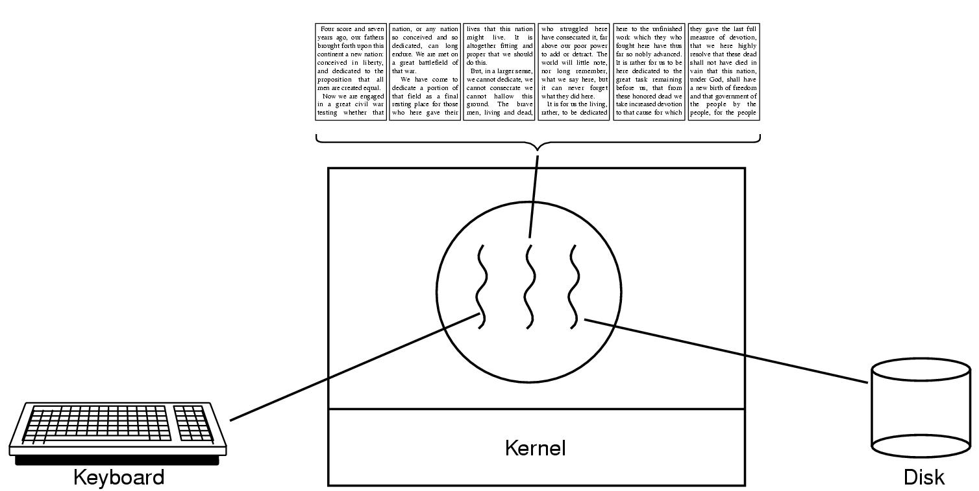
Exemplos de utilização de Threads
Processador de texto
Processador de texto com 2 threads:
GUI
I/O

Slide 23
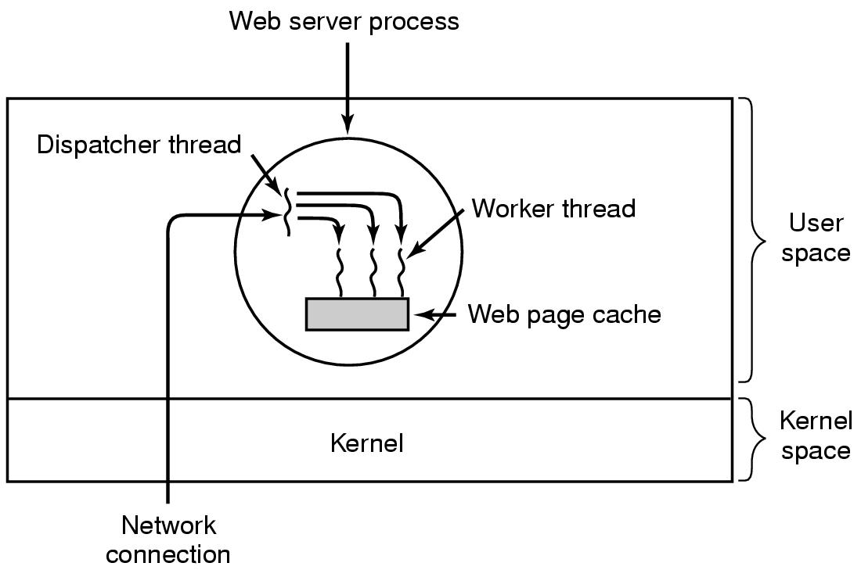
Exemplos de utilização de Threads
Servidor web
Servidor Web Multithread:
Despachante e operário

Slide 24
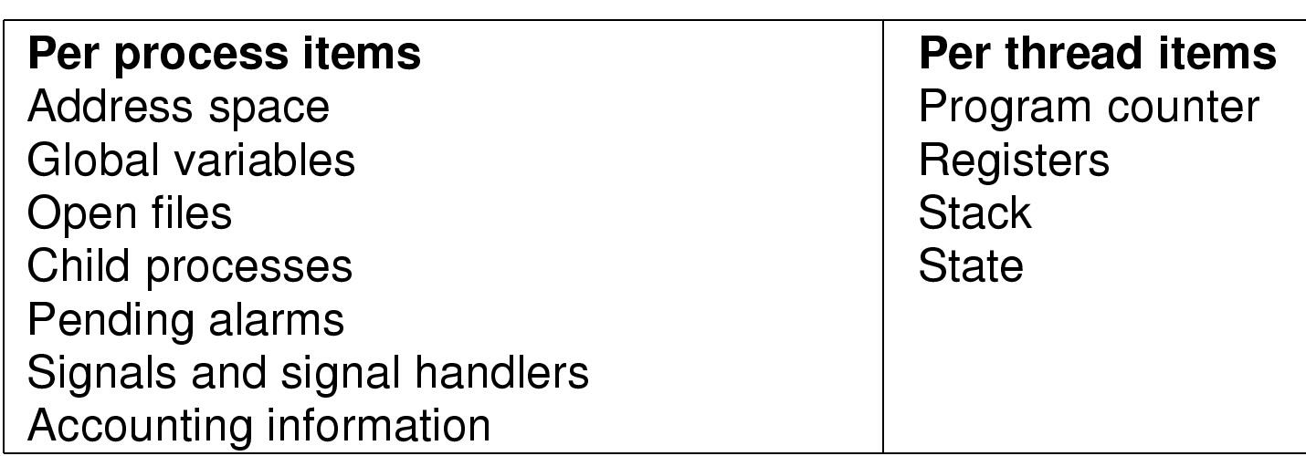
Modelo de Threads (1)
À esquerda: itens compartilhados
À direita: items privados

Slide 25
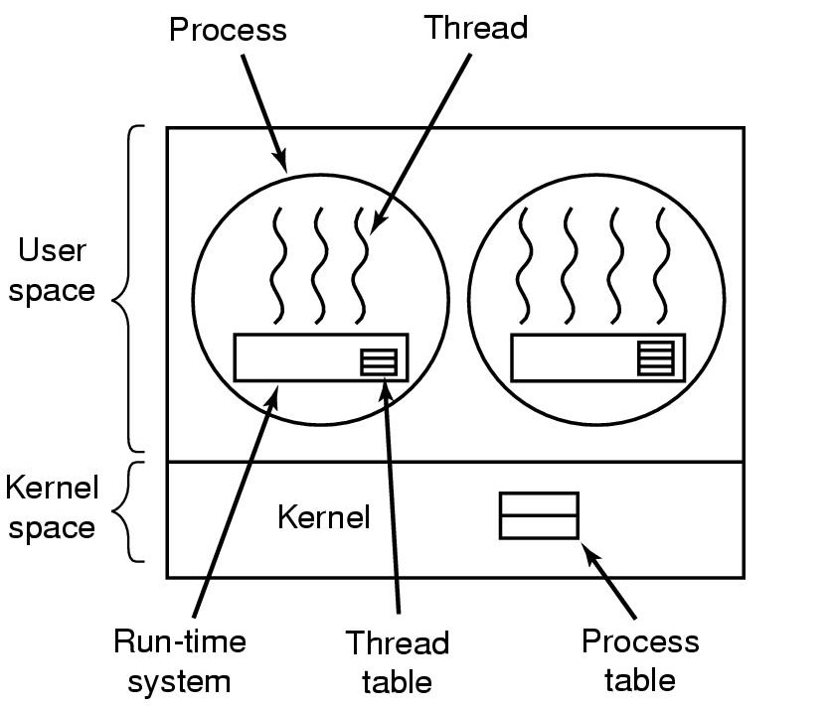
Implementação de Threads
Espaço de Usuário
Espaço de usuário: por meio de uma biblioteca

Slide 26
Implementação de Threads
Espaço de Usuário
Vantagens:
  Simplicidade
  Desempenho
  Algoritmo de escalonamento customizado
Desvantagens:
  Chamadas de sistema bloqueantes
  Escalonador das threads
  Falta de página

Slide 27
Referências
TANENBAUM, A. S. Sistemas Operacionais Modernos. 3ª. ed.
  Capítulo 2: seções 2.1, 2.2.1 até 2.2.7, 2.3.1, 2.3.2
Slides originais de Andrew S. Tanenbaum
  http://www.cs.vu.nl/~ast/books/book_software.html

